Slide 1
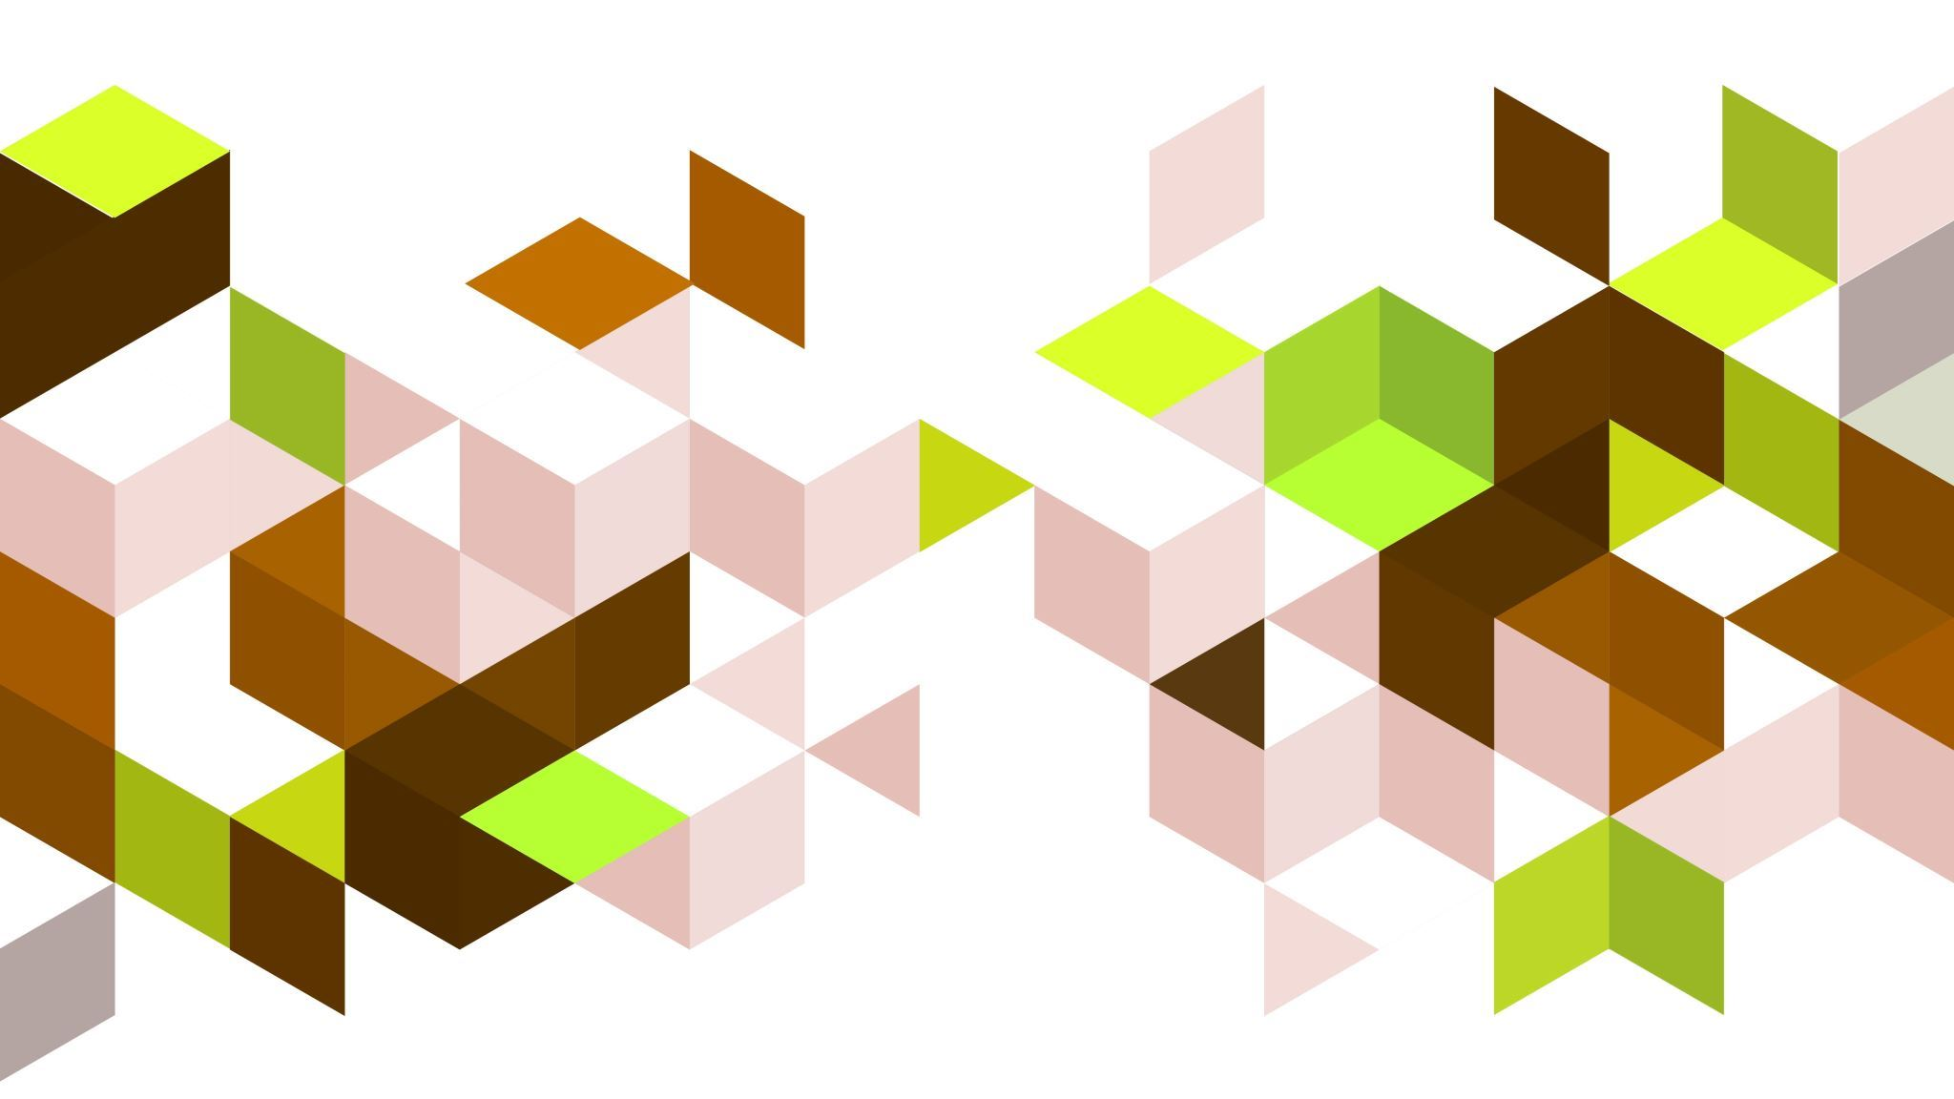
Eindpresentatie van zooi naar mooi
Door: Lotus,Winnie en Rinde

Slide 2
Ons eindproduct
Van de opdrachtgever
· Het ontwerp bestaat uit minimaal 1 van de afvalmaterialen van de opdrachtgever.
· Het afvalmateriaal blijft herkenbaar.
· Het ontwerp is functioneel.
Stoer
Van ons
Stof gebruiken
Ijzere haakjes gebruiken
stoer
Stof en haakjes
Uitelkaar schuiven
Donkerder en lichter
solderen
Waarom?
veel ideeën met de haakjes en stof

Slide 3
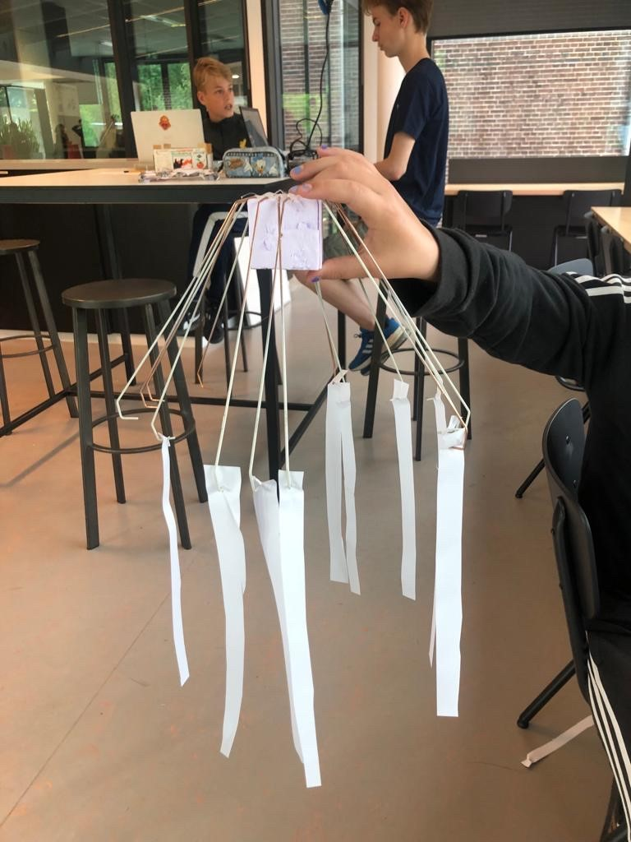
proces
Metaal (haakje) | Stof? (lapje)(gaas) | Kunstof (buisje/paaltje)
Opwarmen(verbranden) Buigen Smelten Breken Verdampen In brand vliegen | Het heel lang in water leggen Slap worden Andere kleur krijgen | Met een hamer op slaan Kapot Plat worden
Afkoelen(bevriezen) Harder worden Makkenlijker breken | Stuk snijden Stuk gaan | Verfen Krijgt een andere kleur
nat maken Roesten Schoon worden | Met een houtsnijder Stuk gaan | Gooien Kapot Of hij blijft heel deuk
Buigen Breken buigen | Verbranden Smelten In de fik | Verwarmen/verbranden Smelten Verbrand en word andere kleur Gaat in de fik
Stampen/slaan Plat worden Hand/hamer breken Metaal breken | Er over heen fietsen Vies worden | Zagen Breekt Hij word in 2e
 | Erop staan Vies worden | Ophangen Hij word langer Er gebeurt niks
 | Strechen Uitendelijk uit elkaar worden gereten | Uit rekken Hij word langer Hij breekt
 | In een vriezer leggen Heel hard worden een andere kleur krijgen | In het water gooien Hij word nat
 | Met een hamer erop inrammen Sommige naden gaan los | Bevriezen Hij bevriest Word heel koud
 | In een magnetron/ oven leggen Verbranden | Overrijden Gaat kapot Word plat
 | Een electrice schok geven Verbranden | Heel lang in het donker liggen Ik denk niks
 | Heel lang in zeep leggen Van kleur veranderen | Pletten Gaat kapot Word plat
 |  | In het Chloor leggen Andere supstantie worden oplossen

